Slide 1
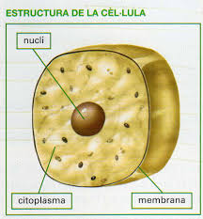
Cèl·lules Unicel·lulars
Només tenen una cèl·lula
Poden ser procariotes o eucariotes
Poden fer agrupacions anomenades colònies
Aquestes colònies es formen a partir de la divisió d’una cèl·lula

